Slide 1
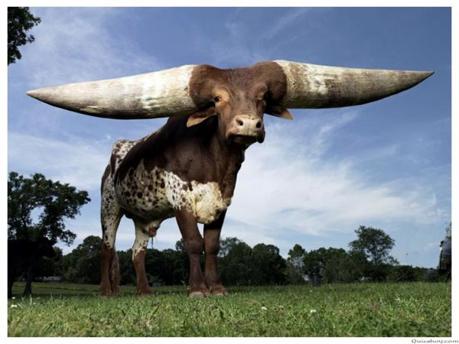
INFIDELIDADES
Con sonido

Slide 2
CASO 1

Slide 3
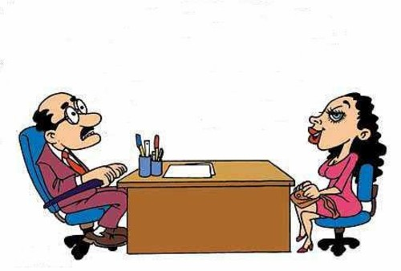
Un hombre casado estaba teniendo una aventura amorosa con su secretaria. Un día fueron a casa de ella y tuvieron una noche apasionada.

Slide 4
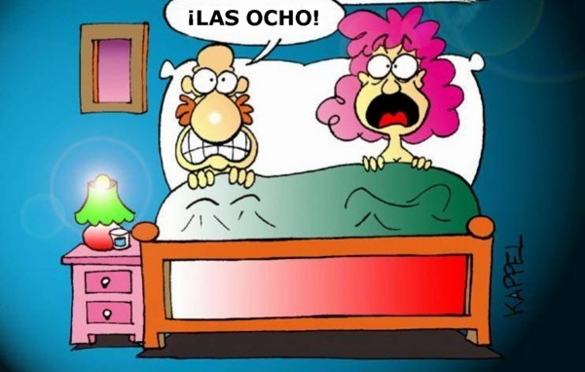
Exhaustos, se quedaron dormidos y se despertaron a las 8 de la mañana. El hombre se levantó y se vistió rápidamente.

Slide 5
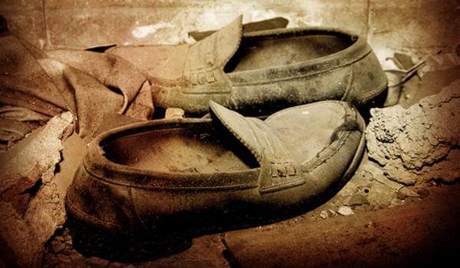
Mientras lo hacía, pidió a su amante que sacase sus zapatos al jardín y los embadurnase con hierba y barro. Después, se calzó y se marchó su su casa.

Slide 6

¿De dónde vienes? - le preguntó su mujer.
No puedo mentirte; - respondió él - tengo un affaire con mi secretaria
y hemos estado juntos toda la noche.

Slide 7
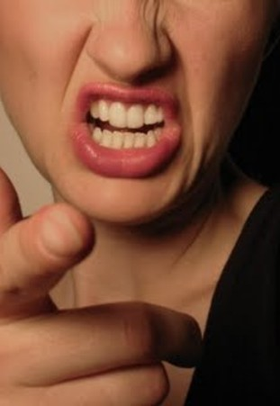
Ella bajó la vista, le miró los zapatos y exclamó:
- ¡Maldito embustero! ¿Pretendes engañarme? ¡Vienes de jugar al golf!

Slide 8
CASO 2

Slide 9
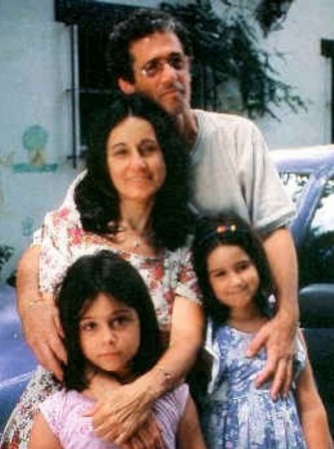
Un matrimonio de mediana edad tenía dos hijas guapísimas,
pero estaban deseando tener un hijo varón. Así pues, se dedicaron a encargarlo con toda diligencia.

Slide 10
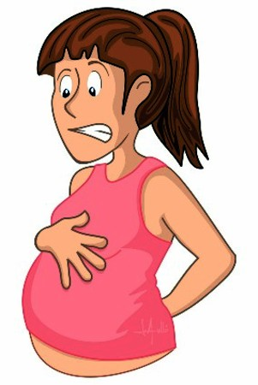
Finalmente, la mujer quedó embarazada y, a su debido tiempo, dió a luz un saludable varón.

Slide 11
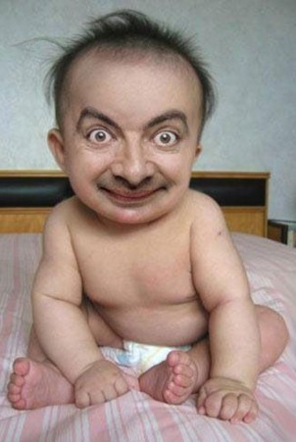
El felicísimo padre corrió jubiloso a conocer a su nuevo hijo, pero se quedó horrorizado al encontrarse con el niño más feo que había visto en toda su vida. Desconfiado, le dijo a su mujer:
- No es posible que yo sea el padre de esta criatura. Fíjate en lo guapas que son nuestras hijas. ¿Me has estado engañando con otro?

Slide 12
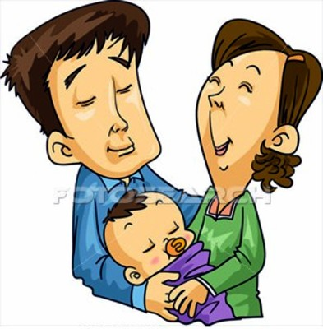
La mujer sonrió dulcemente y le respondió:
- No… esta vez no.

Slide 13
CASO 3

Slide 14
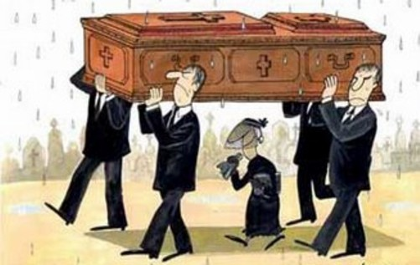
Tomás era dueño de una funeraria y aquella noche se quedó trabajando hasta muy tarde.

Slide 15
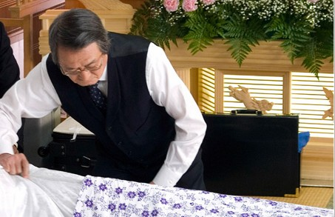
Examinaba el cuerpo de Tony, que pronto iba a ser incinerado, cuando descubrió algo extraordinario: ¡Tony tenía el atributo masculino más grande que jamás había visto!

Slide 16

- Lo siento, Tony, - dijo - no puedo permitir que seas cremado con esa impresionante cosa. Tengo que salvarla para la posteridad.
A continuación, la cercenó, la envolvió, la guardó en su maletín de mano
y se la llevó a casa.

Slide 17
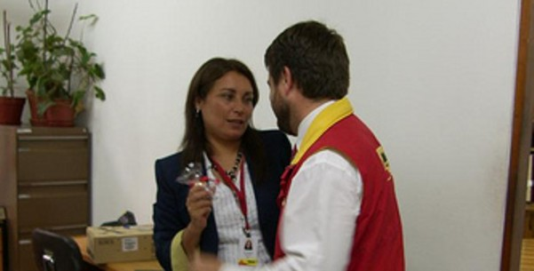
- Voy a enseñarte algo realmente increíble - le dijo a su mujer abriendo el maletín.

Slide 18
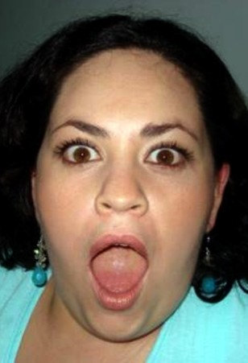
- ¡Dios mío! - exclamó ella al ver aquello - ¡Se murió Tony!

Slide 19
CASO 4

Slide 20
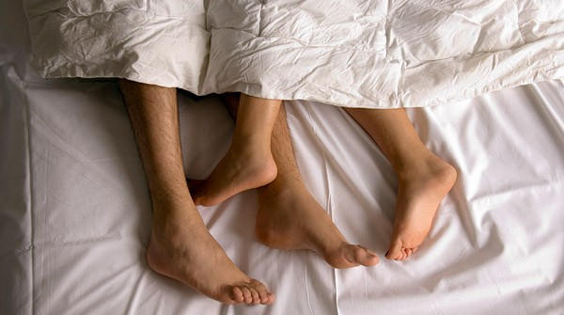
Una mujer estaba acostada con su amante cuando oyó que su marido abría la puerta de
la calle.
- ¡Rápido! - dijo - ¡Ponte en ese rincón!

Slide 21
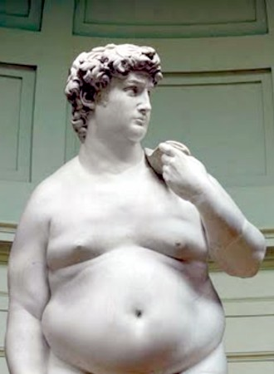
A continuación, le untó todo el cuerpo con crema hidratante y lo cubrió de polvos de talco.
¡No te muevas hasta que yo te avise! - dijo - ¡Simula que eres una estatua!
¿Qué es esto? - pregunto el marido al entrar en la habitación.
- Ah, es una estatua. - respondió ella - Los Pérez compraron una que me gustó
mucho y yo me traje otra para nosotros.
Y, sin más palabras, se fueron a la cama.

Slide 22
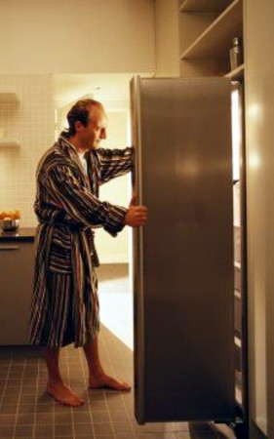
De madrugada, el marido se levantó, fue a la cocina, abrió la nevera y regresó al dormitorio con un sandwich y una cerveza.

Slide 23
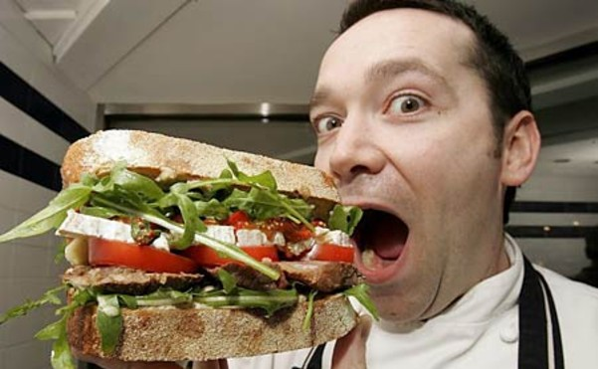
- ¡Toma! - le dijo a la "estatua" - Yo estuve así dos días en casa de los Pérez y nadie tuvo el detalle de ofrecerme nada.

Slide 24
CASO 5

Slide 25
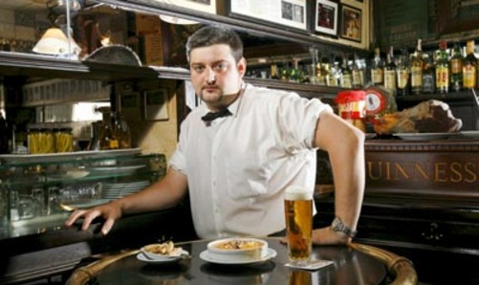
Un hombre entró en una cafetería, se acercó a la barra y pidió una cerveza.

Slide 26

Aquí tiene, señor. Es un céntimo.
- ¿Un céntimo? - exclamó el hombre - ¿Cuánto me cobraría entonces por un buen chuletón y una botella de vino?

Slide 27
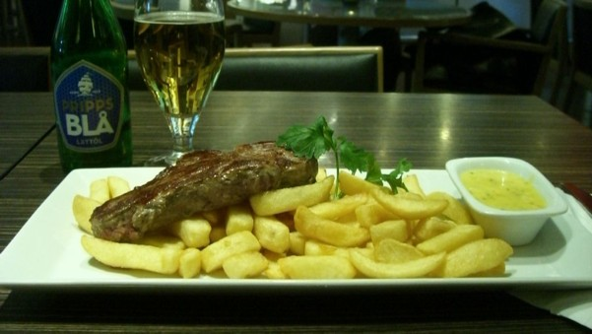
- Veinticinco céntimos - repondió el camarero.
- ¡Veinticinco céntimos! Pero…¿dónde está el dueño de este local?
- En el piso de arriba, con mi mujer - dijo el camarero.

Slide 28
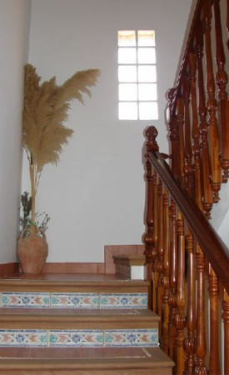
¿Y qué está haciendo arriba con su mujer?
- Lo mismo que estoy haciendo yo aquí abajo con su negocio.

Slide 29
CASO 6

Slide 30
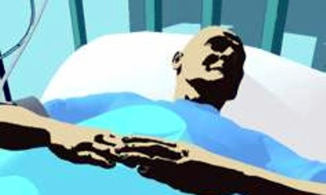
Juan se estaba muriendo. Su mujer estaba sentada junto a la cama. Él levantó la vista
y dijo con voz muy débil:

Slide 31
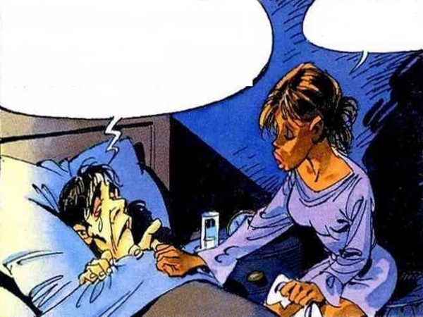
No te
preocupes…
- Cariño, tengo algo muy serio que confesarte…

Slide 32
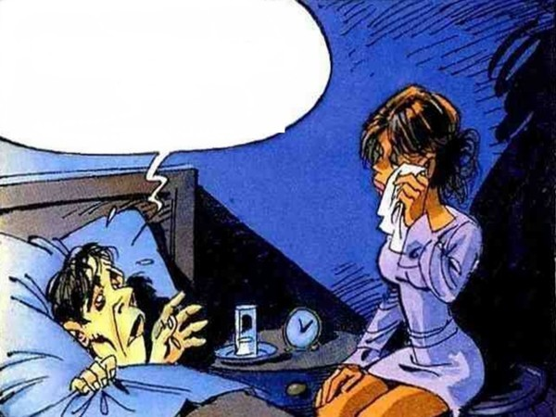
- Insisto... es que quiero morir en paz… quiero que sepas que he tenido
relaciones carnales con tu madre...

Slide 33
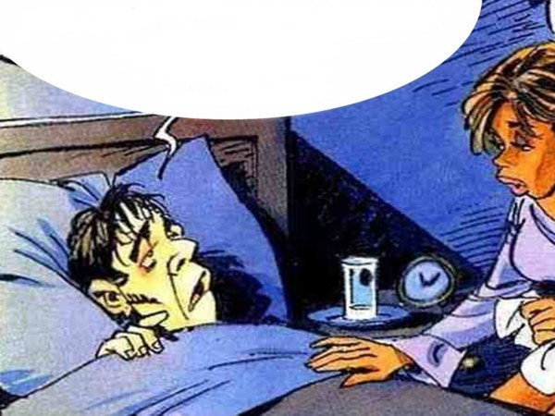
...y también con tu hermana... y con tu mejor amiga...

Slide 34
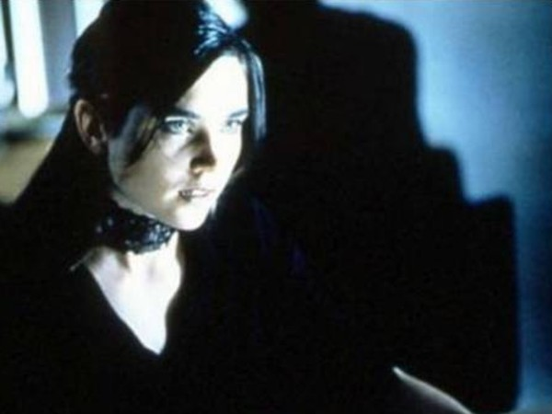
Lo sé… pero tu descansa, cariño, y déjale al veneno hacer su efecto…

Slide 35
FIN

Slide 36







¿Te ha gustado?
Puedes ver más entrando
Aquí
Además puedes recibir powerpoints en tu correo electrónico suscribiéndote aquí:

